Slide 1
স্বাগতম

Slide 2
পরিচিতি
শিক্ষক পরিচিতি
পাঠ পরিচিতি
মোঃ সাইফুল ইসলাম
সহকারি শিক্ষক(গনিত)
মোহাম্মদপুর এ আর উচ্চ বিদ্যালয়,দেবিদ্বার, কুমিল্লা
শ্রেনিঃ নবম- দশম
বিষয়ঃ সাধারণ গণিত
অধ্যায়ঃপরিমিতি(১৬.২)

Slide 3
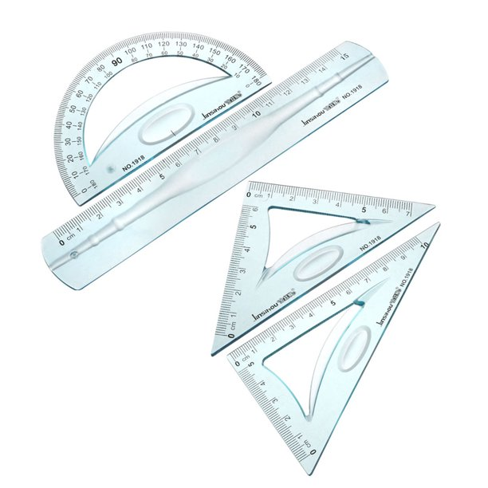

Slide 4
চতুর্ভুজক্ষেত্রের ক্ষেত্রফল

Slide 5
শিখনফল
১। বিভিন্ন চতুর্ভুজ সম্পর্কে বলতে পারবে ,
২। চতুর্ভুজের ক্ষেত্রফল সূত্র বলতে পারবে ,
৩।চতুর্ভুজের ক্ষেত্রফল সূত্র ব্যাখ্যা করতে পারবে ।

Slide 6
D
C
D
C
F
A
B
A
B
আয়তক্ষেত্র
E
সামান্তরিক ক্ষেত্র
এক্ষেত্রে AD=BC=প্রস্থ= b একক , AB= DC = দৈর্ঘ্য = a একক
এবং
কর্ণ AC = কর্ণ BD
ক্ষেত্রফল=দৈর্ঘ্য$×$প্রস্থ = ab বর্গ একক
কর্ণের দৈর্ঘ্য = $√$($a^{2}+b^{2})$ একক
এক্ষেত্রে AB=DC, AD=BC কিন্তু
কর্ণ AC$≠$কর্ণ BD, DE= h (ধরি)
সামান্তরিকের ক্ষেত্রফল= (ভূমি$×$ঊচ্চতা) বঃএকক
=(AB$×$DE) বঃ একক
অথবা, সামান্তরিকের ক্ষেত্রফল =(AC$×$DF) বঃ একক

Slide 7
এখানে, AB=BC=CD=DA=a (ধরি)
অর্থাৎ এক্ষেত্রে দৈর্ঘ্য = প্রস্থ = a একক
$∴$বর্গক্ষেত্রের ক্ষেত্রফল= $a^{2}$বর্গ একক
বর্গক্ষেত্রের কর্ণের দৈর্ঘ্য d = $\sqrt{a^{2}+a^{2}}$ একক =$√2a$ একক
এখানে, AB=BC=CD=DA
এবং কর্ণ AC$≠$ কর্ণ BD
রম্বসের ক্ষেত্রফল = $\frac{1}{2}×AC×BD$

Slide 8
E
ট্রাপিজিয়াম ক্ষেত্র
ট্রাপিজিয়ামের ক্ষেত্রফল = $\frac{1}{2}×(AB+DC)×DE$ বর্গ একক
ট্রাপিজিয়ামের ক্ষত্রফল = $\frac{১}{২}×$(সমান্তরাল বাহুদ্বয়ের যোগফল)$×$তাদের মধ্যবর্তি দূরত্ব

Slide 9
একক কাজ
নিচের চিত্রটি কোন ধরনের চতুর্ভুজ ,বল ?

Slide 10
জোড়ায় কাজ
নিচের চিত্রটি চিহ্নিত করে এর ক্ষেত্রফলের সূত্রটি লিখ
D
C
A
B

Slide 11
দলগত কাজ
D
C
পাশের চিত্রটি চিহ্নিত করে এর ক্ষেত্রফলের সূত্রটি লিখ এবং এর ব্যাখ্যা দাও ।
A
B
E

Slide 12
মূল্যায়ণ
পাশের চতুর্ভুজটি চিহ্নিত করে এর ক্ষেত্রফলের সূত্রটি লিখ ।
D
C
A
B

Slide 13
বাড়ির কাজ
রম্বসের একটি চিত্র অংকন করে এর ক্ষেত্রফলের সূত্রটি লিখ এবং নিচের চিত্রটি চিহ্নিত করে এর ক্ষেত্রফলের সূত্রটি ব্যাখ্যা কর ।
D
C
A
B

Slide 14
ধন্যবাদ

